Slide 1
Notions et contenus | Capacités exigibles
- Modélisation microscopique d’une transfor-mation : mécanisme réactionnel, actes élé-mentaires, intermédiaires réactionnels. - Molécularité d’un acte élémentaire et loi de van’t Hoff. - Profil réactionnel. | - Retrouver l’équation de la réaction modélisant la transformation à partir d’un mécanisme réactionnel par stades. Écrire la loi de vitesse d’un acte élémentaire. - Distinguer un intermédiaire réactionnel d’un complexe activé sur un profil réactionnel.
- Modélisation d’une transformation par deux actes élémentaires opposés, état d’équilibre d’un système. - Modélisation d’une transformation par deux actes élémentaires successifs. Notion d’éta-pe cinétiquement déterminante. - Traitement cinétique d’un mécanisme : ap-proximation de l’étape cinétiquement détermi-nante, approximation du pré-équilibre rapide. | - Capacité numérique : à l’aide d’un langage de programmation, tracer l’évolution des concentrations par résolution numérique de l’équation différentielle. - Exprimer en termes de concentrations l’égalité des vitesses à l’équilibre dans le cas d’une transformation modélisée par deux actes élémentaires opposés. - Reconnaître, à partir d’informations fournies, les conditions d’utilisation de l’approximation de l’étape cinétiquement déterminante ou de l’approximation du prééquilibre rapide et établir la loi de vitesse de réaction à partir d’un mécanisme réactionnel. Confronter le résultat à la loi de vitesse expérimentale.
- Catalyse d’une transformation, catalyseur. - Intervention du catalyseur dans le mécanisme réactionnel. - Catalyse enzymatique, site actif d’une enzy-me, complexe enzyme-substrat. Modèles de Michaelis-Menten avec et sans inhibiteur. | - Citer les propriétés d’un catalyseur et identifier un catalyseur d’une transformation à l’aide de données expérimentales. - Reconnaître un catalyseur dans un mécanisme réactionnel. Mettre en évidence un effet catalytique par comparaison des profils réactionnels sans et avec catalyseur. - Établir la loi de vitesse de formation d’un produit dans le cadre du modèle de Michaelis-Menten avec pré-équilibre rapide, les mécanismes avec inhibiteurs étant fournis.

Slide 2
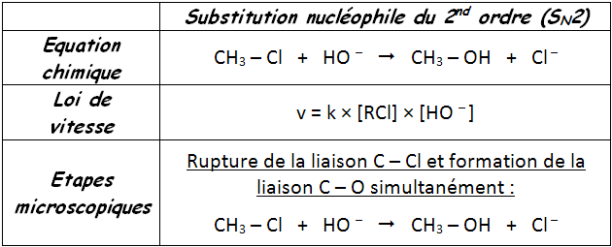
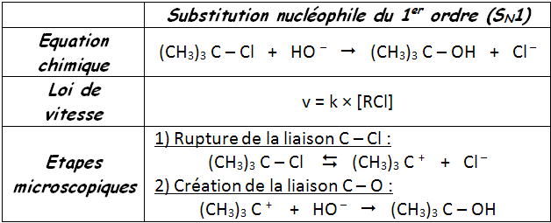
Exemple : Réactions de substitution nucléophile :
R – Cl + HO –  R – OH + Cl –
Equation chimique = bilan de ce qui est observé macroscopiquement
Mais microscopiquement, une réaction chimique ne se fait pas toujours en une seule étape !

Slide 3
I- Les actes élémentaires
1) Définition
Un ACTE ELEMENTAIRE est une réaction dont l’équation chimique traduit une réalité microscopique, c'est-à-dire une modification ayant effectivement lieu en une seule étape à l’échelle moléculaire.
- elle ne doit faire intervenir qu’un petit nombre de molécules (en pratique une, deux ou trois au maximum)
- elle doit modifier un nombre restreint de liaisons (en pratique, rupture d’une ou deux liaisons et/ou formation d’une ou deux liaisons au maximum)
 Application 1 : L’une des réactions suivantes peut être un acte élémentaire mais pas l’autre. Identifier chacune d’elles.
a) 2 NO + Cl₂  2 NOCl b) 2 H₂ + O₂  2 H₂O
·
·
Rupture de 2 liaisons H-H
et d’une liaison O=O
- Formation de 4 liaisons O-H
= pas un acte élémentaire
- Rupture d’une liaison Cl-Cl
- Formation de 2 liaisons Cl-N
= acte élémentaire

Slide 4
 Application 1 : L’une des réactions suivantes peut être un acte élémentaire mais pas l’autre. Identifier chacune d’elles.
a) 2 NO + Cl₂  2 NOCl b) 2 H₂ + O₂  2 H₂O
- Rupture d’une liaison Cl-Cl
- Formation de 2 liaisons Cl-N
= acte élémentaire
- Rupture de 2 liaisons H-H et d’une liaison O=O
- Formation de 4 liaisons O-H
= pas un acte élémentaire
2) Mécanisme réactionnel
Le MECANISME REACTIONNEL d’une réaction chimique est l’ensemble des actes élémentaires dont la superposition conduit à la transformation macroscopique.
Une réaction chimique se décomposant en plusieurs actes élémen-taires est dite COMPLEXE ; si elle n’est constituée que d’un seul acte élémentaire, elle est dite SIMPLE.
 Exemples :
a)
b)

Slide 5
Le MECANISME REACTIONNEL d’une réaction chimique est l’ensemble des actes élémentaires dont la superposition conduit à la transformation macroscopique.
 Exemples :
a)
b)

Slide 6
Le MECANISME REACTIONNEL d’une réaction chimique est l’ensemble des actes élémentaires dont la superposition conduit à la transformation macroscopique.
Il existe des espèces chimiques particulières intervenant dans le mécanisme réactionnel appelées les INTERMEDIAIRES REACTIONNELS.
Un INTERMEDIAIRE REACTIONNEL est une entité chimique PRODUITE puis DETRUITE lors d’un ou plusieurs actes élémentaires mais qui ne figure pas dans l’équation chimique de la réaction étudiée.
Les intermédiaires réactionnels peuvent être des molécules, des ions ou des radicaux. En général, ce sont des espèces peu stables qui ont une durée de vie limitée mais qui sont détectables.
 Application 2 : Repérer les intermédiaires réactionnels dans les mécanismes ci-dessous.
• Mécanisme réactionnel de la S_{N}1 « R – Cl + HO –  R – OH + Cl – » :

Slide 7
Un INTERMEDIAIRE REACTIONNEL est une entité chimique PRODUITE puis DETRUITE lors d’un ou plusieurs actes élémentaires mais qui ne figure pas dans l’équation-chimique de la réaction étudiée.
 Application 2 : Repérer les intermédiaires réactionnels dans les mécanismes ci-dessous.
• Mécanisme réactionnel de la S_{N}1 « R – Cl + HO –  R – OH + Cl – » :
• Mécanisme réactionnel de la réaction « Br–(CH₂)₄–Br  2 C₂H₄ + Br₂ » :
• Mécanisme réactionnel de la réaction « CH₃CHO  CH₄ + CO » :

Slide 8
• Mécanisme réactionnel de la S_{N}1 « R – Cl + HO –  R – OH + Cl – » :
• Mécanisme réactionnel de la réaction « Br–(CH₂)₄–Br  2 C₂H₄ + Br₂ » :
• Mécanisme réactionnel de la réaction « CH₃CHO  CH₄ + CO » :
 Mécanismes réactionnels « PAR STADE » :
- Les intermédiaires réactionnels ne sont produits qu’une seule fois.
- Equation-chimique de la réaction étudiée = Somme pondérée des actes élémentaires.

Slide 9
• Mécanisme réactionnel de la S_{N}1 « R – Cl + HO –  R – OH + Cl – » :
• Mécanisme réactionnel de la réaction « Br–(CH₂)₄–Br  2 C₂H₄ + Br₂ » :
• Mécanisme réactionnel de la réaction « CH₃CHO  CH₄ + CO » :
 Application 3 : Comment doit-on additionner les actes élémentaires des mécanismes réactionnels ci-dessous pour retrouver l’équation-chimique de la réaction étudiée ?
• S_{N}1 « R–Cl + HO –  R–OH + Cl – » :
❶ + ❷
• Réaction « Br–(CH₂)₄–Br  2 C₂H₄ + Br₂ » :
❶ + 2 × ❷ + ❸

Slide 10
 Application 3 : Comment doit-on additionner les actes élémentaires des mécanismes réactionnels ci-dessous pour retrouver l’équation-chimique de la réaction étudiée ?
• S_{N}1 « R–Cl + HO –  R–OH + Cl – » :
❶ + ❷
• Réaction « Br–(CH₂)₄–Br  2 C₂H₄ + Br₂ » :
❶ + 2 × ❷ + ❸
3) Loi de vitesse d’un acte élémentaire
Acte élémentaire d’équation : r₁ R₁ + r₂ R₂ + …  p₁ P₁ + p₂ P₂ + …
 Loi de Van’t Hoff :
 Molécularité :
Tout acte élémentaire admet un ordre, l’ordre partiel par rapport à chacun des réactifs étant égal à son coefficient stœchiomé-trique r_{i}.
La MOLECULARITE d’un acte élémentaire est le nombre d’entités réactives participant à cet acte élémentaire.
 Application 4 : Les réactions indiquées dans le tableau ci-dessous sont des actes élémentaires. Indiquer leur loi de vitesse et leur molécularité puis proposer une autre définition de la « molécularité ».

Slide 11
3) Loi de vitesse d’un acte élémentaire
 Loi de Van’t Hoff :
 Molécularité :
Tout acte élémentaire admet un ordre, l’ordre partiel par rapport à chacun des réactifs étant égal à son coefficient stœchiomé-trique r_{i}.
La MOLECULARITE d’un acte élémentaire est le nombre d’entités réactives participant à cet acte élémentaire.
 Application 4 : Les réactions indiquées dans le tableau ci-dessous sont des actes élémentaires. Indiquer leur loi de vitesse et leur molécularité puis proposer une autre définition de la « molécularité ».
1
2
2
3

Slide 12
 Application 4 : Les réactions indiquées dans le tableau ci-dessous sont des actes élémentaires. Indiquer leur loi de vitesse et leur molécularité puis proposer une autre définition de la « molécularité ».
1
2
2
3
 La molécularité d’un acte élémentaire est égale à son ordre GLOBAL.
4) Profil énergétique
a/ Cas d’UN acte élémentaire
Courbe E_{p} = f(CR)
Coordonnée de réaction = par exemple un paramètre géométrique
Energie potentielle du système

Slide 13
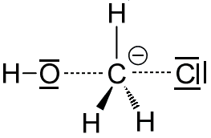
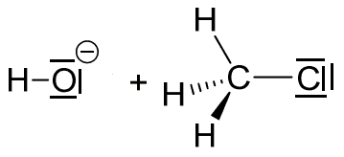
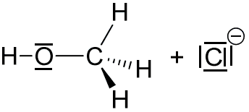
« CH₃–Cl + HO –  CH₃–OH + Cl – »
E_{p}
Liaison en cours de formation
≠
Liaison en cours de rupture
E_{a1}
CR
• Complexe activé :
• Energie d’activation de l’acte élémentaire dans le sens DIRECT :
Entité chimique correspondant au maximum de la courbe E_{p} = f (CR) : il présente des liaisons en cours de formation et/ou de rupture et il est très instable (non isolable et non détectable).
E_{a1} = E_{p} (complexe activé) – E_{p} (réactifs)
Energie minimale que doivent acquérir les réactifs pour se transformer en produits (en J.mol ^{– 1}) .

Slide 14
E_{p}
Acte EXOTHERMIQUE
car E_{p}(produits) < E_{p}(réactifs)
E_{a1}
E_{a – 1}
CR
• Energie d’activation de l’acte élémentaire dans le sens DIRECT :
• Energie d’activation de l’acte élémentaire dans le sens INDIRECT :
E_{a1} = E_{p} (complexe activé) – E_{p} (réactifs)
Energie minimale que doivent acquérir les réactifs pour se transformer en produits (en J.mol ^{– 1}) .
E_{a – 1} = E_{p} (complexe activé) – E_{p} (produits)
Energie minimale que doivent acquérir les produits pour se transformer en réactifs (en J.mol ^{– 1}) .

Slide 15
E_{p}
Acte EXOTHERMIQUE
car E_{p}(produits) < E_{p}(réactifs)
E_{a1}
E_{a – 1}
CR
• Energie d’activation de l’acte élémentaire dans le sens INDIRECT :
E_{a – 1} = E_{p} (complexe activé) – E_{p} (produits)
Energie minimale que doivent acquérir les produits pour se transformer en réactifs (en J.mol ^{– 1}) .
- Si E_{p}(produits) > E_{p}(réactifs), l’acte est ENDOTHERMIQUE ;
- Si E_{p}(produits) = E_{p}(réactifs), l’acte est ATHERMIQUE ;

Slide 16
E_{p}
Acte EXOTHERMIQUE
car E_{p}(produits) < E_{p}(réactifs)
E_{a1}
E_{a – 1}
CR
• Energie d’activation de l’acte élémentaire dans le sens INDIRECT :
E_{a – 1} = E_{p} (complexe activé) – E_{p} (produits)
Energie minimale que doivent acquérir les réactifs pour se transformer en produits (en J.mol ^{– 1}) .
b/ Cas d’une SUCCESSION d’actes élémentaires
Plusieurs actes élémentaires pour passer des réactifs aux produits
Réaction COMPLEXE

Slide 17
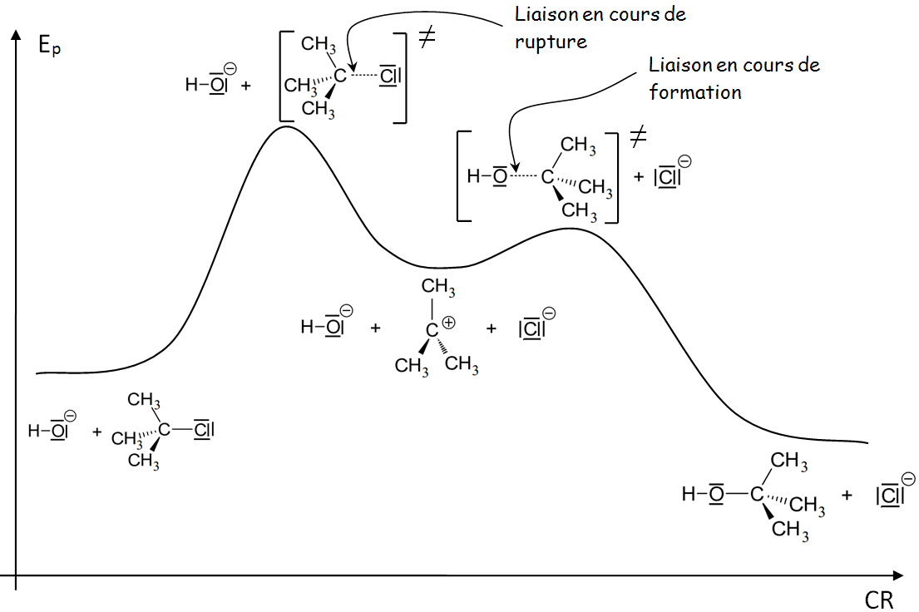
(CH₃)₃ C – Cl  (CH₃)₃ C ⁺ + Cl –
(CH₃)₃ C ⁺ + HO –  (CH₃)₃ C – OH
Mécanisme

Slide 18
(CH₃)₃ C – Cl  (CH₃)₃ C ⁺ + Cl –
(CH₃)₃ C ⁺ + HO –  (CH₃)₃ C – OH
Mécanisme
Complexes activés
Intermédiaire réactionnel
• Nombre de complexes activés :
• Intermédiaires réactionnels :
Il y en a autant que d’actes élémentaires !
Ils se trouvent à un minimum local d’énergie de la courbe Ep = f(CR).

Slide 19
• Nombre de complexes activés :
• Intermédiaires réactionnels :
Il y en a autant que d’actes élémentaires !
Ils se trouvent à un minimum local d’énergie de la courbe Ep = f(CR).
II- Les « outils » pour l’étude des réactions complexes
Nécessité de connaître le MECANISME REACTIONNEL …
… mais PAS INTUITIF !
Méthode :  On propose plusieurs mécanismes réactionnels ;
 On établit la loi de vitesse théorique pour chacun ;
 On compare avec la loi de vitesse expérimentale …
1) Vitesse volumique de formation d’une espèce chimique

Slide 20
II- Les « outils » pour l’étude des réactions complexes
1) Vitesse volumique de formation d’une espèce chimique
# a_{i} le coefficient stœchiométrique de l’espèce A dans l’acte élémentaire qui le forme ou qui le consomme ;
# v_{i} la vitesse volumique de réaction de l’acte élémentaire qui forme ou qui consom-me l’espèce A ;
 Application 5 : Exprimer la vitesse volumique de formation des espèces A, B, C et D présentes dans le mécanisme réactionnel suivant en fonction des constantes de vitesse k₁ et k₂ et des concentrations [A] , [B], [C] et [D].
d[A]
# v_{FORM,A} =
= – 2 v₁
= – 2 k₁ [A]²
dt

Slide 21
 Application 5 : Exprimer la vitesse volumique de formation des espèces A, B, C et D présentes dans le mécanisme réactionnel suivant en fonction des constantes de vitesse k₁ et k₂ et des concentrations [A] , [B], [C] et [D].
d[A]
# v_{FORM,A} =
= – 2 v₁
= – 2 k₁ [A]²
Système d’équations différentielles qu’on peut RESOUDRE pour accéder à
[A](t), [B](t), [C](t), [D](t)
dt
d[B]
# v_{FORM,B} =
= – v₂
= – k₂ [B].[C]
dt
d[C]
# v_{FORM,C} =
= v₁ – v₂
= k₁ [A]² – k₂ [B].[C]
dt
d[D]
# v_{FORM,D} =
= 2 v₂
= 2 k₂ [B].[C]
dt

Slide 22
 Application 5 : Exprimer la vitesse volumique de formation des espèces A, B, C et D présentes dans le mécanisme réactionnel suivant en fonction des constantes de vitesse k₁ et k₂ et des concentrations [A] , [B], [C] et [D].
d[C]
d[D]
# v_{FORM,C} =
= v₁ – v₂
# v_{FORM,D} =
= 2 v₂
= 2 k₂ [B].[C]
dt
dt
= k₁ [A]² – k₂ [B].[C]
2) Exemples de modélisations possibles
a/ Modélisation par 2 actes élémentaires SUCCESSIFS
Réaction chimique
Mécanisme réactionnel
A → C
 Application 6 : Ecrire les équations différentielles vérifiées par [A], [B] et [C].
d[A]
# v_{FORM,A} =
= – v₁
= – k₁ [A]
Système d’équations différentielles qu’on peut RESOUDRE pour accéder à
[A](t), [B](t) et [C](t)
dt
d[B]
# v_{FORM,B} =
= v₁ – v₂
= k₁ [A] – k₂ [B]
dt
d[C]
# v_{FORM,C} =
= v₂
= k₂ [B]
dt

Slide 23
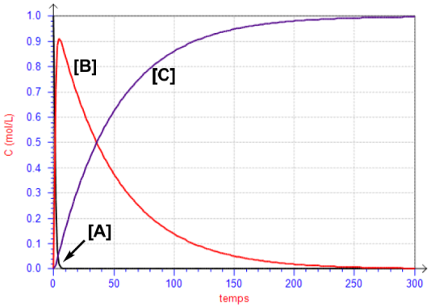
 Application 6 : Ecrire les équations différentielles vérifiées par [A], [B] et [C].
d[A]
# v_{FORM,A} =
= – v₁
= – k₁ [A]
Système d’équations différentielles qu’on peut RESOUDRE pour accéder à
[A](t), [B](t) et [C](t)
dt
d[B]
# v_{FORM,B} =
= v₁ – v₂
= k₁ [A] – k₂ [B]
dt
d[C]
# v_{FORM,C} =
= v₂
= k₂ [B]
dt
k₁ = 1,00 s ^{– 1} ; k₂ = 0,02 s ^{– 1}
[A]₀ = 1 mol.L^{– 1} ; [B]₀ = [C]₀ = 0 mol.L^{– 1}
k₁ >> k₂
(E_{a1} << E_{a2})
Acte ❷ plus lent que Acte ❶
A est immédiatement consommé

Slide 24
k₁ = 1,00 s ^{– 1} ; k₂ = 0,02 s ^{– 1}
[A]₀ = 1 mol.L^{– 1} ; [B]₀ = [C]₀ = 0 mol.L^{– 1}
k₁ >> k₂
(E_{a1} << E_{a2})
Acte ❷ plus lent que Acte ❶
A est immédiatement consommé
d[C]
Pour la réaction A → C, v =
= pente de la courbe [C] = f(t)
dt
= opposé de la pente de la courbe [B] = f(t)
= vitesse de disparition de B selon l’Acte ❷
= vitesse de l’Acte ❷

Slide 25
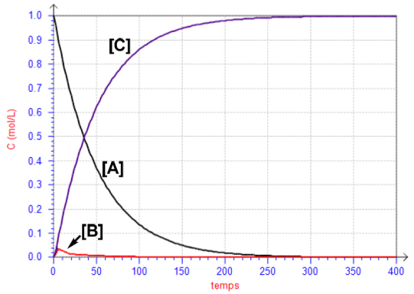
k₁ = 1,00 s ^{– 1} ; k₂ = 0,02 s ^{– 1}
[A]₀ = 1 mol.L^{– 1} ; [B]₀ = [C]₀ = 0 mol.L^{– 1}
d[C]
Pour la réaction A → C, v =
dt
= pente de la courbe [C] = f(t)
= opposé de la pente de la courbe [B] = f(t)
= vitesse de disparition de B selon l’Acte ❷
= vitesse de l’Acte ❷
k₁ = 0,02 s ^{– 1} ; k₂ = 1,00 s ^{– 1}
[A]₀ = 1 mol.L^{– 1} ; [B]₀ = [C]₀ = 0 mol.L^{– 1}
k₁ << k₂
(E_{a1} >> E_{a2})

Slide 26
k₁ = 1,00 s ^{– 1} ; k₂ = 0,02 s ^{– 1}
[A]₀ = 1 mol.L^{– 1} ; [B]₀ = [C]₀ = 0 mol.L^{– 1}
d[C]
Pour la réaction A → C, v =
dt
= pente de la courbe [C] = f(t)
= opposé de la pente de la courbe [B] = f(t)
= vitesse de disparition de B selon l’Acte ❷
= vitesse de l’Acte ❷
k₁ = 0,02 s ^{– 1} ; k₂ = 1,00 s ^{– 1}
[A]₀ = 1 mol.L^{– 1} ; [B]₀ = [C]₀ = 0 mol.L^{– 1}
k₁ << k₂
(E_{a1} >> E_{a2})
[B] ≈ 0 car il se transforme en C dès qu’il est formé
Acte ❶ plus lent que Acte ❷

Slide 27
k₁ = 0,02 s ^{– 1} ; k₂ = 1,00 s ^{– 1}
[A]₀ = 1 mol.L^{– 1} ; [B]₀ = [C]₀ = 0 mol.L^{– 1}
Acte ❶ plus lent que Acte ❷
[B] ≈ 0 car il se transforme en C dès qu’il est formé
k₁ << k₂
(E_{a1} >> E_{a2})
d[C]
Pour la réaction A → C, v =
= pente de la courbe [C] = f(t)
dt
= opposé de la pente de la courbe [A] = f(t)
= vitesse de disparition de A selon l’Acte ❶
= vitesse de l’Acte ❶
 CONCLUSION : Approximation de l’étape cinétiquement déterminante (AECD) :
Dans un mécanisme par stade, la vitesse volumique de réaction est égale à la vitesse de l’acte élémentaire ayant la plus faible constante de vitesse, appelée étape cinétiquement déterminante (ECD).

Slide 28
 CONCLUSION : Approximation de l’étape cinétiquement déterminante (AECD) :
Dans un mécanisme par stade, la vitesse volumique de réaction est égale à la vitesse de l’acte élémentaire ayant la plus faible constante de vitesse, appelée étape cinétiquement déterminante (ECD).
 Application 7 : Donner l’ex-pression de la vitesse volumique de la réaction :
RCl + HO –  ROH + Cl –
sachant que son mécanisme est :
E_{a1} >> E_{a2} donc k₁ << k₂ :
l’Etape Cinétiquement Déterminante est l’acte ❶
 On a donc : v = v₁ = k₁ [RCl]
b/ Modélisation par 2 actes élémentaires OPPOSES
Mécanisme réactionnel
Réaction chimique

Slide 29
E_{a1} >> E_{a2} donc k₁ << k₂ :
l’Etape Cinétiquement Déterminante est l’acte ❶
 On a donc : v = v₁ = k₁ [RCl]
b/ Modélisation par 2 actes élémentaires OPPOSES
Mécanisme réactionnel
Réaction chimique
 Application 8 : Ecrire les équations différentielles vérifiées par [A] et [B].
d[A]
# v_{FORM,A} =
= – v₁ + v₂
= – k_{d} [A] + k_{i} [B]
dt
d[B]
# v_{FORM,B} =
= v₁ – v₂
= k_{d} [A] – k_{i} [B]
dt
Système d’équations différentielles qu’on peut RESOUDRE pour accéder à [A](t), [B](t)

Slide 30
 Application 8 : Ecrire les équations différentielles vérifiées par [A] et [B].
d[A]
# v_{FORM,A} =
= – v₁ + v₂
= – k_{d} [A] + k_{i} [B]
dt
d[B]
# v_{FORM,B} =
= v₁ – v₂
= k_{d} [A] – k_{i} [B]
dt
k_{d} = 20 s ^{– 1} ; k_{i} = 5 s ^{– 1}
k_{d} = 5 s ^{– 1} ; k_{i} = 5 s ^{– 1}
[A]₀ = 1 mol.L^{– 1} ; [B]₀ = 0 mol.L^{– 1}
[A]₀ = 1 mol.L^{– 1} ; [B]₀ = 0 mol.L^{– 1}
[B]_{F} / [A]_{F} = 4
[B]_{F} / [A]_{F} = 1

Slide 31
k_{d} = 5 s ^{– 1} ; k_{i} = 5 s ^{– 1}
k_{d} = 2 s ^{– 1} ; k_{i} = 3 s ^{– 1}
[A]₀ = 1 mol.L^{– 1} ; [B]₀ = 0 mol.L^{– 1}
[A]₀ = 1 mol.L^{– 1} ; [B]₀ = 0 mol.L^{– 1}
[B]_{F} / [A]_{F} = 1
[B]_{F} / [A]_{F} = 0,67
 Application 9 : En raisonnant sur une des équations différentielles, exprimer la va-leur du rapport [B]/[A] dans l’état final en fonction des constantes de vitesses k_{d} et k_{i}.
d[A]
A l’équilibre,
= 0
⬄ – k_{d} [A]_{F} + k_{i} [B]_{F} = 0
dt
⬄ k_{d} [A]_{F} = k_{i} [B]_{F}
Vitesse égale des 2 actes élémentaires opposés

Slide 32
 Application 9 : En raisonnant sur une des équations différentielles, exprimer la va-leur du rapport [B]/[A] dans l’état final en fonction des constantes de vitesses k_{d} et k_{i}.
d[A]
A l’équilibre,
= 0
⬄ – k_{d} [A]_{F} + k_{i} [B]_{F} = 0
.
dt
Vitesse de l’Acte ❶
= Vitesse de l’Acte ❷
⬄ k_{d} [A]_{F} = k_{i} [B]_{F}
[B]_{F}
k_{d}
⬄
=
= K°
Constante thermodyna-mique d’équilibre
[A]_{F}
k_{i}
 CONCLUSION : Approximation du Pré-Equilibre Rapide (AEPR) :
Soit A Δ B un acte élémentaire renversable précédant un
autre acte élémentaire B  C de constante de vitesse k₂,
on dit que A Δ B est un Pré-Equilibre Rapide si k_{d} et k_{i} >> k₂
Après une courte durée, l’équilibre est atteint :
À chaque instant, les vitesses des 2 actes élé-
mentaires opposés sont égales et on a la rela-
tion :
v_{direct} = v_{indirect}
k_{direct} [A] = k_{indirect} [B]

Slide 33
 CONCLUSION : Approximation du Pré-Equilibre Rapide (AEPR) :
Si un acte élémentaire renversable A Δ B précède un
autre acte élémentaire B  C de constante de vitesse k₂,
on dit que A Δ B est un Pré-Equilibre Rapide si :
k_{d} et k_{i} >> k₂
Après une courte durée, l’équilibre est atteint :
À chaque instant, les vitesses des 2 actes élé-
mentaires opposés sont égales et on a la rela-
tion :
v_{direct} = v_{indirect}
k_{direct} [A] = k_{indirect} [B]
III- La catalyse
1) Définitions et propriétés
Catalyseur = espèce chimique qui augmente la vitesse d’une réaction chimique sans en modifier l’état d’équilibre final.
N’apparaît pas dans l’équation chimique

Slide 34
III- La catalyse
1) Définitions et propriétés
Catalyseur = espèce chimique qui augmente la vitesse d’une réaction chimique sans en modifier l’état d’équilibre final.
N’apparaît pas dans l’équation chimique
 Exemple : les ions I – réagissent lentement avec les ions S₂O₈ ^{2 –}, sauf si on rajoute des ions Fe ²⁺ .
Catalyseur CONSOMME
Catalyseur REGENERE

Slide 35
 Exemple : les ions I – réagissent lentement avec les ions S₂O₈ ^{2 –}, sauf si on rajoute des ions Fe ²⁺ .
Catalyseur CONSOMME
Catalyseur REGENERE
2) Les différents types de catalyseurs
# Catalyse HOMOGENE
 les Réactifs et le catalyseur forment une seule phase

Slide 36
2) Les différents types de catalyseurs
# Catalyse HOMOGENE
 les Réactifs et le catalyseur forment une seule phase
 Tout le catalyseur participe
 Séparation finale difficile
# Catalyse HETEROGENE
 les Réactifs et le catalyseur forment 2 phases distinctes
 Séparation finale facile et catalyseur souvent sélectif
 Action seulement sur la surface du catalyseur, plus efficace si plus divisé
 Surface du catalyseur qui peut subir un vieillissement

Slide 37
# Catalyse HETEROGENE
 les Réactifs et le catalyseur forment 2 phases distinctes
 Séparation finale facile et catalyseur souvent sélectif
 Action seulement sur la surface du catalyseur, plus efficace si plus divisé
 Surface du catalyseur qui peut subir un vieillissement
# Catalyse HETEROGENE
 Catalyseur = enzyme
 Catalyseur sélectif par rapport à la molécule sur laquelle elle agit et par rapport à la réaction qu’elle lui fait subir
 Conditions de travail particulières, proches des milieux biologiques

Slide 38
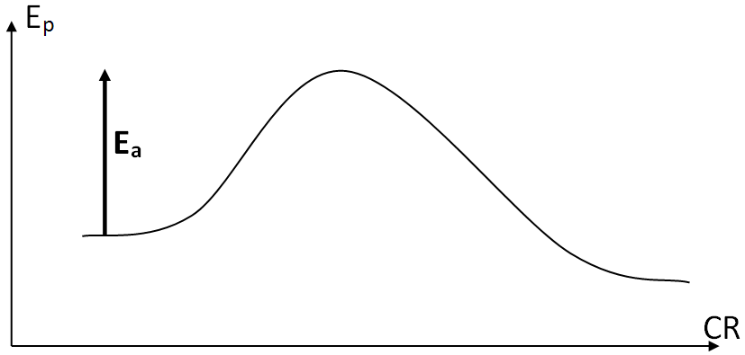
3) Mode d’action des catalyseurs
« H₃C–Br + HO –  H₃C–OH + Br – »
• Sans catalyse : H₃C–Br + HO –  H₃C–OH + Br –
• Avec catalyse : H₃C–Br + I –  H₃C–I + Br –
H₃C–I + HO –  H₃C–OH + I –
E_{a1}
E_{a2}
H₃C–Br + HO –
H₃C–I + HO –
+ I –
H₃C–OH + Br –
+ Br –
+ I –
En présence d’un catalyseur, le mécanisme réactionnel fait apparaître plus d’actes élémentaires qu’en l’absence de catalyseur.
Tous ces actes élémentaires ont une énergie d’activation inférieure à ceux de la réaction non catalysée (ici, E_{a1} et E_{a2} < E_{a}).
 CONCLUSION :

Slide 39
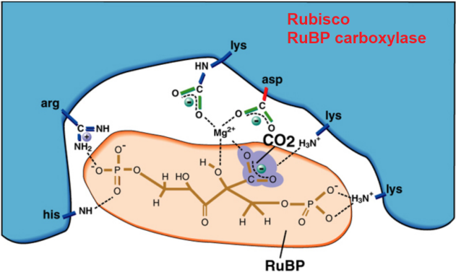
 CONCLUSION :
En présence d’un catalyseur, le mécanisme réactionnel fait apparaître plus d’actes élémentaires qu’en l’absence de catalyseur.
Tous ces actes élémentaires ont une énergie d’activation inférieure à ceux de la réaction non catalysée (ici, E_{a1} et E_{a2} < E_{a}).
4) Cas particulier de la catalyse enzymatique
a/ Le vocabulaire spécifique aux enzymes
Près de 40 000 enzymes différentes chez l’Homme
Fig. 1 : Fixation du substrat RuBP par l’enzyme Rubisco (photosynthèse)
Vitesses de réaction multipliées jusqu’à
10¹² fois !
Réaction catalysée en un endroit particulier de l’enzyme = SITE ACTIF
Forme particulier du site actif ⬄ réactif particulier = SUBSTRAT
Assemblage Enzyme-Substrat = COMPLEXE Enzyme-Substrat

Slide 40
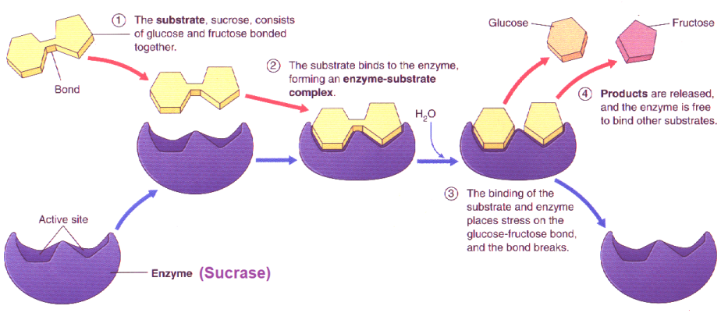
a/ Le vocabulaire spécifique aux enzymes
Réaction catalysée en un endroit particulier de l’enzyme = SITE ACTIF
Forme particulier du site actif ⬄ réactif particulier = SUBSTRAT
Assemblage Enzyme-Substrat = COMPLEXE Enzyme-Substrat
Fig. 2 : Hydrolyse du saccharose (sucrose) par la saccharase (sucrase)

Slide 41
b/ Modèle de Michaëlis-Menten sans inhibiteur
Transformation S → P d’un substrat S en produit P,
catalysée par une enzyme E
En introduisant le substrat en large excès par rapport à l’enzyme (soit [S]₀ >> [E]₀), l’acte élémentaire ❶ peut être considéré comme un pré-équilibre rapide.
 Application 10 :
a) A l’aide de l’AECD, exprimer la vitesse volumique v de la réaction S → P en fonction de [ES].
L’acte élémentaire ❷ étant le plus lent (ECD) : v = v₂
⬄ v = k₂ × [ES] (1)
b) Par conservation de la matière, quelle relation existe-t-il entre [E], [ES] et [E]₀ ?
Par conservation de la matière pour l’enzyme, [E]₀ = [E] + [ES] (2)
c) En déduire l’expression de la valeur v_{MAX} de la vitesse volumique maximale de réaction en fonction de k₂ et de [E]₀.
v sera maximale si [ES] est maximale, c'est-à-dire si [E] = 0 (enzymes toutes complexées).
- L’acte élémentaire ❶ étant un pré-équilibre rapide, on a : v₁ = v _{– 1}
⬄ k₁ × [E] × [S] = k _{– 1} × [ES] (2)

Slide 42
 Application 10 :
a) Exprimer la vitesse volumique v de la réaction S → P en fonction de [ES].
L’acte élémentaire ❷ étant le plus lent (ECD) : v = v₂
⬄ v = k₂ × [ES] (1)
b) Par conservation de la matière, quelle relation existe-t-il entre [E], [ES] et [E]₀ ?
Par conservation de la matière pour l’enzyme, [E]₀ = [E] + [ES] (2)
c) En déduire l’expression de la valeur v_{MAX} de la vitesse volumique maximale de réaction en fonction de k₂ et de [E]₀.
v sera maximale si [ES] est maximale, c'est-à-dire si [E] = 0 (enzymes toutes complexées).
D’après (2), on a alors [ES]_{MAX} = [E]₀ et v_{MAX} = k₂ × [E]₀ (3)
d) Quelle relation peut-on tirer du fait que l’acte élémentaire ❶ soit un pré-équilibre rapide ?
v₁ = v _{– 1}
⬄ k₁ × [E] × [S] = k _{– 1} × [ES] (4)
e) On définit K_{M,} la constante de Michaëlis, comme la cons-tante d’équilibre de la réaction de dissociation du complexe enzyme-substrat selon le bilan : ES  E + S.
Donner son expression en fonction de [ES], [E], [S] et C° (concentration molaire de référence = 1 mol.L ^{– 1} )
(5)
[E] [S]
K_{M} =
[ES] C°

Slide 43
 Application 10 :
v = k₂ × [ES] (1)
[E]₀ = [E] + [ES] (2)
c) En déduire l’expression de la valeur v_{MAX} de la vitesse volumique maximale de réaction en fonction de k₂ et de [E]₀.
v sera maximale si [ES] est maximale, c'est-à-dire si [E] = 0 (enzymes toutes complexées).
D’après (2), on a alors [ES]_{MAX} = [E]₀ et v_{MAX} = k₂ × [E]₀ (3)
d) Quelle relation peut-on tirer du fait que l’acte élémentaire ❶ soit un pré-équilibre rapide ?
v₁ = v _{– 1}
⬄ k₁ × [E] × [S] = k _{– 1} × [ES] (4)
e) On définit K_{M,} la constante de Michaëlis, comme la cons-tante d’équilibre de la réaction de dissociation du complexe enzyme-substrat selon le bilan : ES  E + S.
Donner son expression en fonction de [ES], [E], [S] et C° (concentration molaire de référence = 1 mol.L ^{– 1} )
(5)
[E] [S]
K_{M} =
[ES] C°
f) Déduire des relations précédentes que la vitesse volumi-que de réaction est donnée par la formule ci-contre.
- On injecte (2) dans (4)
⬄ k₁ × ([E]₀ – [ES]) × [S] = k _{– 1} × [ES]
k₁ × [E]₀ × [S]
⬄ [ES] =
(6)
k₁ × [S] + k _{– 1}

Slide 44
 Application 10 :
v = k₂ × [ES] (1)
[E]₀ = [E] + [ES] (2)
[E] [S]
K_{M} =
v_{MAX} = k₂ × [E]₀ (3)
k₁ × [E] × [S] = k _{– 1} × [ES] (4)
[ES] C°
(5)
f) Déduire des relations précédentes que la vitesse volumi-que de réaction est donnée par la formule ci-contre.
- On injecte (2) dans (4)
⬄ k₁ × ([E]₀ – [ES]) × [S] = k _{– 1} × [ES]
k₁ × [E]₀ × [S]
⬄ [ES] =
(6)
k₁ × [S] + k _{– 1}
k₁ × [E]₀ × [S]
k₂ × [E]₀× [S]
- On injecte (6) dans (1)
⬄ v = k₂ ×
⬄ v =
k₁ × [S] + k _{– 1}
k _{– 1}
[S] +
k₁
v_{MAX} × [S]
⬄ v =
⬄
(3)
[E] [S]
(5)
[S] +
[ES]

Slide 45
k₁ × [E]₀ × [S]
k₂ × [E]₀× [S]
- On injecte (6) dans (1)
⬄ v = k₂ ×
⬄ v =
k₁ × [S] + k _{– 1}
k _{– 1}
[S] +
v_{MAX} × [S]
k₁
⬄ v =
⬄
(3)
[E] [S]
(5)
[S] +
[ES]
g) Pour [E]₀ = 10 ^{– 7} mol.L ^{– 1}, on me-sure la vitesse de la réaction pour dif-férentes valeurs de concentrations en substrat [S].
Montrer que le tracé de la régression linéaire 1 / v = f ( 1 / [S] ) permet d’ac-céder à la valeur de K_{M} et à v_{max}.
[S] (10 ^{– 4} mol.L ^{– 1}) | 0 | 1,0 | 1,25 | 2,5 | 5,0 | 10
v (10 ^{– 6} mol.L ^{– 1} .min ^{– 1}) | 0 | 2,50 | 2,80 | 3,55 | 4,15 | 4,55
1
[S] + K_{M} × C°
1
1
K_{M} × C°
1
=
⬄
=
+
×
v
v_{MAX} × [S]
v
v_{MAX}
v_{MAX}
[S]
Abscisse
Ordonnée
Ordonnée à l’origine b
Coefficient directeur a

Slide 46
g) Pour [E]₀ = 10 ^{– 7} mol.L ^{– 1}, on mesure la vitesse de la réaction pour différentes valeurs de concentrations en substrat [S]. Montrer que le tracé de la régression linéaire 1 / v = f ( 1 / [S] ) permet d’accéder à la valeur de K_{M} et à v_{MAX}.
[S] (10 ^{– 4} mol.L ^{– 1}) | 0 | 1,0 | 1,25 | 2,5 | 5,0 | 10
v (10 ^{– 6} mol.L ^{– 1} .min ^{– 1}) | 0 | 2,50 | 2,80 | 3,55 | 4,15 | 4,55
1
[S] + K_{M} × C°
1
1
K_{M} × C°
1
=
⬄
=
+
×
v
v_{MAX} × [S]
v
v_{MAX}
v_{MAX}
[S]
Ordonnée
Abscisse
Ordonnée à l’origine b
1
= b = 2,0.10⁵ L.min.mol ^{– 1}
 v_{max} = 1 / b = 5,0.10 ^{– 6} mol.L ^{– 1} min ^{– 1}
v_{MAX}
Coefficient directeur a
K_{M} × C°
= a = 19,8 min
 K_{M} = (a × v_{max} ) / C° = 9,85.10 ^{– 5} mol.L^{– 1}
v_{MAX}
c/ Modèle de Michaëlis-Menten AVEC inhibiteur
Un INHIBITEUR est une substance qui diminue la vitesse d'une réaction catalysée par une enzyme.
Différents types d’inhibiteurs

Slide 47
Coefficient directeur
K_{M}
= 19,8 min
 K_{M} = v_{max} × 19,8 = 9,85.10 ^{– 5} mol.L^{– 1}
v_{MAX}
c/ Modèle de Michaëlis-Menten AVEC inhibiteur
Un INHIBITEUR est une substance qui diminue la vitesse d'une réaction catalysée par une enzyme.
# Inhibiteur COMPETITIF

Slide 48
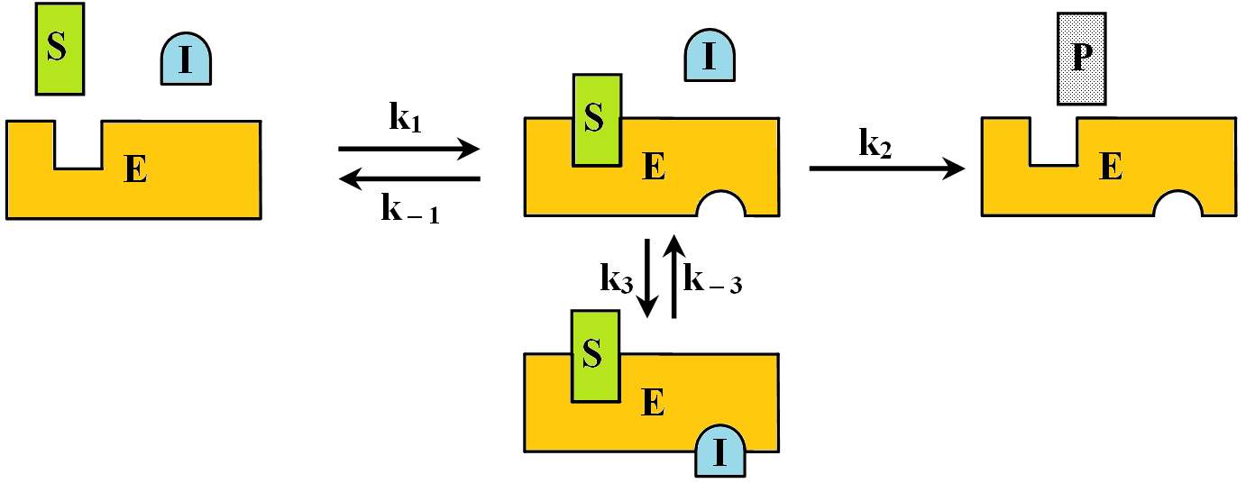
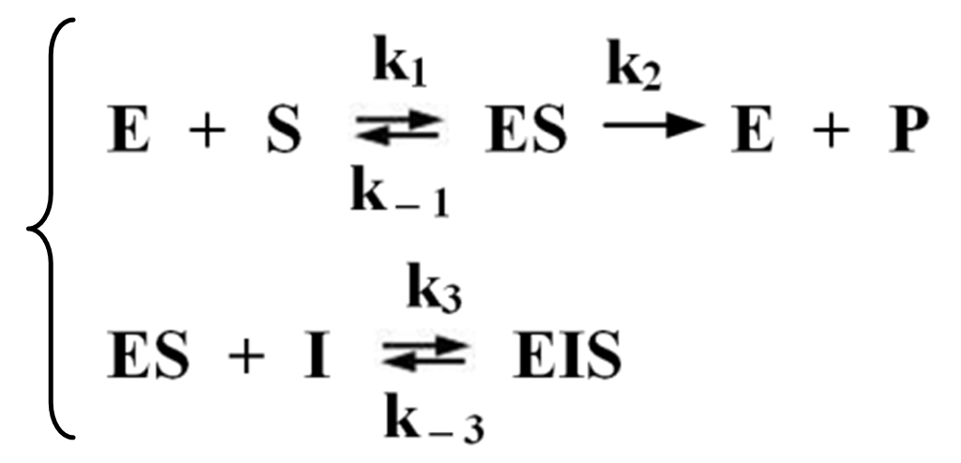
# Inhibiteur INCOMPETITIF

Slide 49
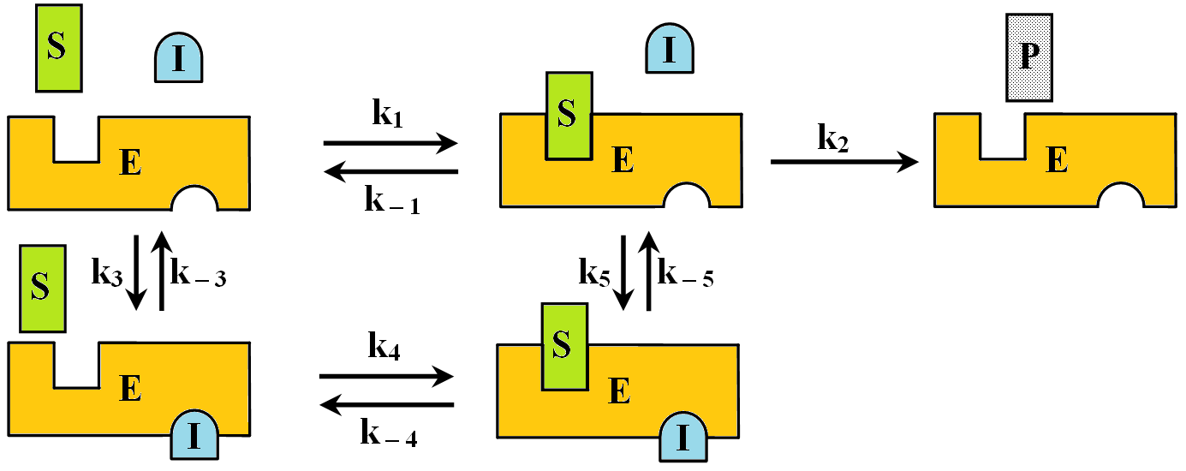
# Inhibiteur NON COMPETITIF

